Slide 1

II французька імперія
2 грудня 1852
—
4 вересня 1870

Slide 2
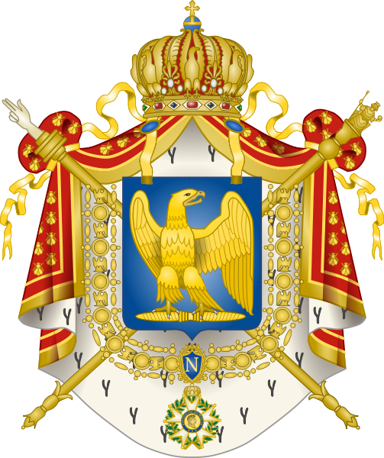
Період в історії Франції з 1852 по 1870 рр., коли в результаті плебісциту була встановлена конституційна монархія на чолі із племінником Наполеона І Луї Наполеоном Бонапартом, що прийняв ім'я Наполеона ІІІ. Раніше Луї Наполеон був президентом Другої французької республіки.

Slide 3
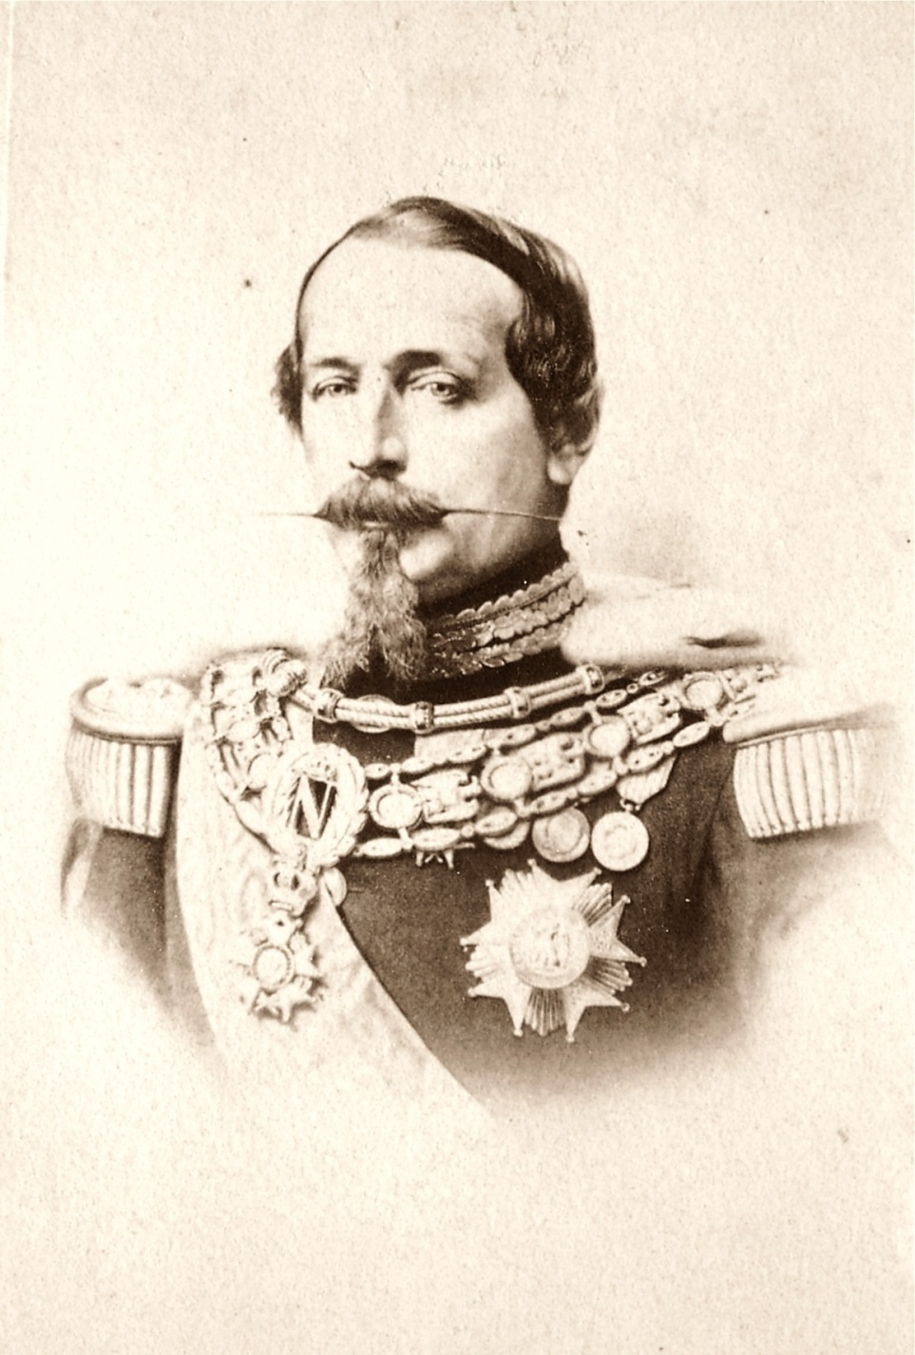
Наполеон III
Шарль Луї Наполеон
Президент Французької республіки з 20 грудня 1848 по 1 грудня 1852.
Племінник Наполеона I, після низки заколотів з метою захопити владу прийшов до неї мирним шляхом, як президент республіки (1848). Зробивши переворот 1851 і усунувши законодавчу владу, шляхом «прямої демократії» (плебісцит) встановив авторитарний поліцейський режим і ще через рік проголосив себе імператором Другої імперії. Становлення Другої імперії зробило його владу абсолютною, точніше, абсолютизмом.

Slide 4
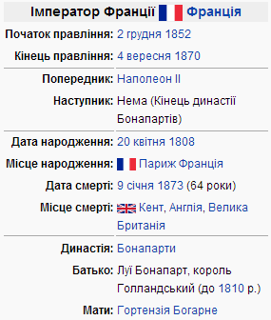
Наполеон III
Шарль Луї Наполеон
Название «Латинская Америка» было введено французским императором Наполеоном III как политический термин; он рассматривал Латинскую Америку и Индокитай как территории, на которые Франция старалась распространить своё влияние на протяжении его правления. Этот термин помог ему подкрепить требования к указанным территориям, и должен был включать те части Америки, в которых разговаривают на романских языках, то есть территории, населенные выходцами с Иберийского полуострова и Франции на протяжении XV—XVI веков.

Slide 5
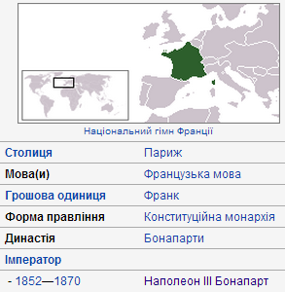
Правління Наполеона ІІІ
Хоча структура та механізм державного апарату обох французьких імперій були досить схожими, однак їх установчі принципи значно різнилися. Призначення імперії, як полюбляв говорити Наполеон ІІІ, — досягнення справедливості всередині країни та вічного миру у зовнішніх відносинах. Отримавши свою владу через загальнонародні вибори, Луї Наполеон вже будучи її позбавлений, часто критикував попередні олігархічні уряди Франції за нехтування соціальними проблемами. Натомість він намагався їх вирішувати посередництвом особливої системи державного управління, побудованої згідно із т. зв. "Наполеонівською ідеєю". На чолі цієї системи мав знаходитись обраний народом імператор як уособлення демократії, і звідси — правитель, наділений верховним статусом. Крім того, останній французький імператор вважав себе продовжувачем справи Наполеона І, що "виринув у всеозброєнні із хвиль французької революції наче Мінерва із голови Юпітера", як захисник суспільних здобутків, досягнутих в революційний період.

Slide 6
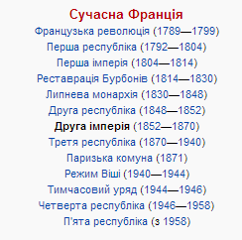

Після того, як Наполеон ІІІ в ході франко-прусської війни потрапив у німецький полон під Седаном (вересень 1870), у Бордо Національні збори змістили його із трону, і Друга імперія припинила своє існування. Незабаром у Франції була проголошена Третя республіка.
Підготував Венцеславський Данило

